Slide 1
DIGITÁLNÍ UČEBNÍ MATERIÁL
Číslo projektu | CZ.1.07/1.5.00/34.0969
Název školy | Gymnázium Česká a Olympijských nadějí, České Budějovice, Česká 64
Název materiálu | Tvarosloví – skloňování názvů částí těla
Autor | Mgr. Lenka Nečilová
Tematický okruh | Skloňování názvů částí těla
Ročník | prima
Datum tvorby | 22.11.2012
Anotace | Části těla a jejich odlišné skloňování, koncovky,
Metodický pokyn | Prezentace je určena jako výklad do hodiny i jako materiál k samostudiu Možnosti využití: promítání při výuce
Pokud není uvedeno jinak, použitý materiál je z vlastních zdrojů autora

Slide 2
Skloňování názvů částí těla
Mám to udělat oběmi rukama nebo obouma rukami?
Trhni si oběma nohama!

Slide 3
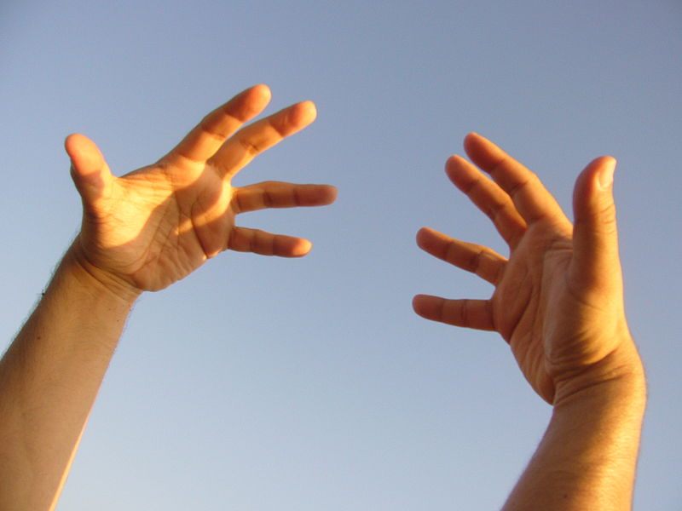
Skloňování názvů částí těla
názvy označující části lidského či zvířecího těla mají v některých pádech zvláštní tvary.
v jednotném čísle se skloňují podle vzorů
v množném čísle mají zbytky tzv. duálového skloňování
RUCE
1., 4., 5. ruce
2. rukou
3. rukám
6. rukou i rukách
7. rukama
http://upload.wikimedia.org/wikipedia/commons/thumb/f/fb/071228_human_hands.JPG/800px-071228_human_hands.JPG

Slide 4
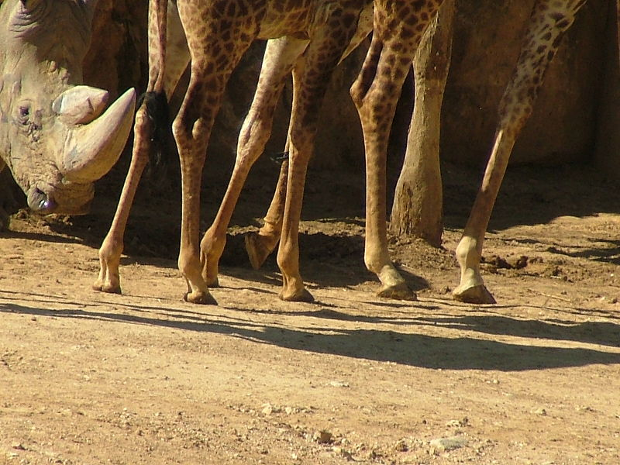
Skloňování názvů částí těla
NOHY
1. nohy
2. nohou i noh
3. nohám
6. nohou i nohách
7. nohama
http://upload.wikimedia.org/wikipedia/commons/0/05/Knee_extension-CDC_strength_training_for_older_adults.gif
KOLENA
1. kolena
2. kolenou i kolen
3. kolenům
6. kolenou i kolenech
7. koleny
http://upload.wikimedia.org/wikipedia/commons/thumb/8/82/Giraffe_Legs.jpg/800px-Giraffe_Legs.jpg

Slide 5
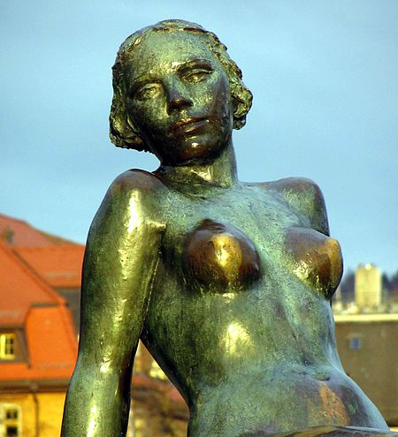
Skloňování názvů částí těla var. III
RAMENA
1. ramena
2. ramenou i ramen
3. ramenům
6. ramenou i ramenech
7. rameny
http://upload.wikimedia.org/wikipedia/commons/5/58/Seefeld_-_Sitzende_2011-12-09_15-49-39_%28SX230%29.JPG
PRSA
1. prsa
2. prsou
3. prsům
6. prsou
7. prsy
http://upload.wikimedia.org/wikipedia/commons/0/01/Coat_hangers_-_geograph.org.uk_-_977679.jpg

Slide 6
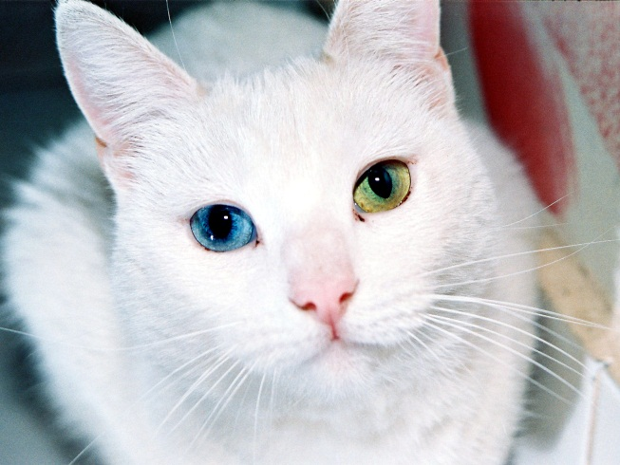
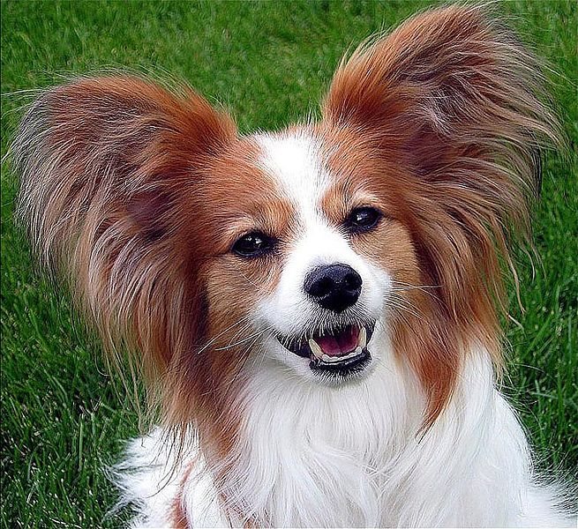
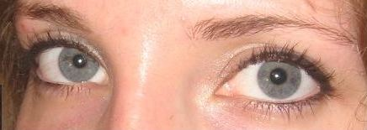
Skloňování názvů částí těla
OČI
1. oči
2. očí
3. očím
6. očím
7. očima
zakončení 7. pádu -ma mají i zdrobnělé tvary označující části těla
př. očičkama, nožičkama, ouškama...
http://upload.wikimedia.org/wikipedia/commons/8/82/Cat_Eyes.jpg
http://upload.wikimedia.org/wikipedia/commons/6/6a/Heart_Necklace_in_Chest.jpg
UŠI
1. uši
2. uší
3. uším
6. uších
7. ušima
http://upload.wikimedia.org/wikipedia/commons/0/01/Coat_hangers_-_geograph.org.uk_-_977679.jpg

Slide 7
Procvičování
Úkol: utvoř tvary v množném čísle
noha (2.)
ruka (7.)
ucho (3.)
koleno (6.)
ruka (2.)
noha (7.)
oko (3.)
rameno (6.)

Slide 8
Procvičování
Úkol: doplň vhodné tvary
U stolu stála stará židle s rozviklaným_ ……………………..
Řekni mi to mezi čtyřm_ ……………
Na stole stál starý hrnec s uraženým_ ……………..
Na .................. se vojákovi leskly řády za statečnost v boji.
Dítě vesele tleskalo ........................
Na ten starý stůl s rozviklaným_ ................. nic nepokládej.
Kluk jen vztekle kopal ...................
Petr nesl zraněného na ......................
Stál oběm_ ………………… zemi.

Slide 9
Procvičování
Úkol: převeďte spojení do 7. pádu a tvořte krátké věty.
rozzářené oči
hrneček - ucha
síť - velká oka
silné ruce

Slide 10
Zdroje:
KRAUSOVÁ, Zdeňka a Renata TERŠOVÁ. Český jazyk pro 6. ročník základní školy a primu víceletého gymnázia. 1. vyd. Plzeň: Fraus, 2003, 136 s. ISBN 80-7238-206-3.
MELICHAR, Jiří a Vlastimil STYBLÍK. Český jazyk: rozšířený přehled učiva základní školy s cvičeními a klíčem. Praha: Státní pedagogické nakladatelství, 1991. ISBN 80-042-5228-1.
http://commons.wikimedia.org
http://cs.wikipedia.org
Ostatní materiál je z archivu autorky
Materiál stažen 22. 11. 2012

